Slide 1




Avanzando en MongoDB

Slide 2


Introducción MongoDB
MongoDB es una base de datos NoSQL orientada a documentos que permite almacenar datos en formato BSON (Binary JSON). Es altamente escalable y flexible, lo que la hace ideal para aplicaciones que requieren grandes volúmenes de datos. Entre las características avanzadas de MongoDB se encuentran: la indexación, replicación, sharding, agregaciones y transacciones, todas diseñadas para mejorar el rendimiento, la escalabilidad y la fiabilidad en el manejo de datos.

Slide 3

Manejo de Colecciones en MongoDB
En MongoDB, una colección es un grupo de documentos. Las colecciones no imponen un esquema estricto, lo que permite almacenar diferentes tipos de datos en un solo lugar.
Las colecciones pueden ser administradas de forma dinámica, lo que significa que no es necesario predefinir la estructura o tamaño antes de utilizarlas.
MongoDB permite realizar operaciones CRUD (Crear, Leer, Actualizar, Borrar) de forma eficiente sobre las colecciones, y soporta la creación de múltiples colecciones en una base de datos para diferentes tipos de datos.

Slide 4

Documentos en MongoDB
Los documentos en MongoDB son objetos que contienen pares clave-valor y son la unidad de almacenamiento en una colección.
Cada documento puede tener un esquema diferente, lo que brinda flexibilidad a la base de datos.
Los documentos están estructurados en formato BSON, lo que permite almacenar tipos de datos más complejos y realizar consultas avanzadas sobre ellos.
Cada documento tiene un campo especial llamado _id, que actúa como identificador único dentro de una colección.

Slide 5

Indexación en MongoDB
La indexación es una característica avanzada de MongoDB que mejora la eficiencia de las consultas al permitir accesos rápidos a los datos.
MongoDB admite varios tipos de índices: índices simples, compuestos, geoespaciales, y de texto.
Los índices mejoran el rendimiento de las consultas al reducir el número de documentos que MongoDB necesita escanear para encontrar los resultados deseados.
Sin embargo, deben ser usados con cuidado, ya que pueden impactar el rendimiento de las operaciones de escritura.

Slide 6
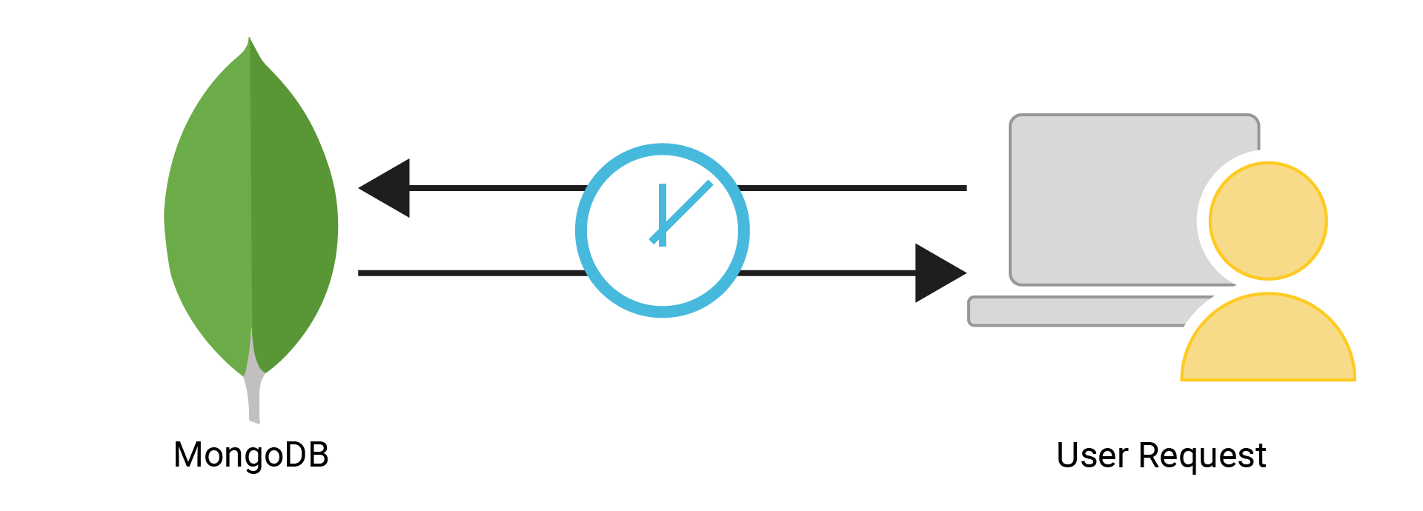
Agregaciones en MongoDB
El framework de agregación en MongoDB permite procesar y transformar datos almacenados en la base de datos.
Las agregaciones se utilizan para realizar operaciones complejas como agrupación, filtrado, proyecciones y cálculos sobre colecciones de documentos.
MongoDB ofrece operadores avanzados de agregación como $match, $group, $project, y $lookup, que permiten construir pipelines para procesar grandes volúmenes de datos de manera eficiente.

Slide 7

Replicación en MongoDB
La replicación es una característica avanzada que proporciona alta disponibilidad y tolerancia a fallos al duplicar los datos en varios servidores.
Un replica set en MongoDB es un grupo de instancias de MongoDB que mantienen la misma copia de los datos.
Los datos se replican automáticamente desde el servidor primario (primary) a los secundarios (secondaries), permitiendo conmutación por error y respaldo automático en caso de fallos.
La replicación garantiza que los datos estén disponibles incluso si un nodo falla.

Slide 8

Sharding en MongoDB
El sharding es la técnica de dividir grandes colecciones en partes más pequeñas llamadas shards, distribuidas en varios servidores.
El objetivo del sharding es mejorar la escalabilidad horizontal al distribuir la carga de datos y consultas entre múltiples nodos.
MongoDB maneja automáticamente el balanceo de shards para asegurar que la carga esté distribuida equitativamente entre los nodos.
Es esencial para aplicaciones que manejan grandes volúmenes de datos y requieren rendimiento optimizado en escalas masivas.

Slide 9

MongoDB ofrece una gama de características avanzadas, como la indexación, agregaciones, replicación, sharding y transacciones, que permiten manejar grandes volúmenes de datos de manera eficiente y escalable. El manejo flexible de colecciones y documentos lo convierte en una solución ideal para aplicaciones que requieren alta disponibilidad, rendimiento optimizado y flexibilidad en el almacenamiento de datos.

Slide 10

www.pio.edu.co
Formamos pioner@s para un
mundo laboral que sí existe…
#YoSoyPio

